Slide 1
SUCCESS NETWORK AND COMMUNICATION
COMPANY LIMITED

Slide 2
เกี่ยวกับเรา
บริษัทซัคเซสเน็ตเวิร์ค แอนด์คอมมิวนิเคชั่น จำกัด ได้ก่อตั้งเมื่อวันที่ 24 มิถุนายน 2554 ด้วยทุนจดทะเบียน 10 ล้านบาท
ซึ่งได้เปิดดำเนินการมาจนถึงปัจจุบัน เป็นเวลา 7 ปี ทางบริษัทฯ เป็นตัวแทนจำหน่ายกล้องวงจรปิดคุณภาพมาตรฐานสากล และอุปกรณ์ต่างๆ ที่เกี่ยวข้องทั้งหมด และทางบริษัทฯ ยังช่วยลูกค้าในการออกแบบโครงข่ายกล้องวงจรปิดและระบบเน็ตเวิร์คต่างๆ อีกด้วย
อุปกรณ์ที่ทางบริษัทฯ นำเข้าจัดจำหน่ายมีดังนี้ กล้องวงจรปิด, Wireless, Industrial Switch, Media Converter, Fiber Optic, Rack Cabinet และ อุปกรณ์ที่เกี่ยวข้องกับงานระบบเน็ตเวิร์คทุกชนิด
ทั้งนี้บริษัทฯ ยังพร้อมไปด้วยบุคคลากรที่สามารถช่วยลูกค้าออกแบบระบบ แก้ไข หรือปรับปรุงระบบที่มีอยู่เดิมให้สามารถใช้งานได้อย่างมีประสิทธิภาพยิ่งขึ้น และทางบริษัทยังได้ช่วยสนับสนุนการจัดทำโครงการของรัฐและภาคเอกชน และหน่วยงานต่างๆ มาโดยตลอด

Slide 3
วิสัยทัศน์
บริษัทฯ เลือกผลิตภัณฑ์ที่มีคุณภาพเพื่อตอบสนองความต้องการของลูกค้าในกลุ่มต่างๆ ทั้งกลุ่ม Enterprise และกลุ่มลูกค้าใช้งานในบ้าน ทั้งนี้ทางบริษัทฯ ยังได้จัดสัมมนาและอบรมเกี่ยวกับผลิตภัณฑ์ใหม่ๆ เพื่อลูกค้าจะได้เสริมความรู้และแนะนำสินค้าชนิดนั้นๆ ได้อย่างเหมาะสม

Slide 4
เป้าหมาย 2018
บริษัทฯ เล็งเห็นถึงการพัฒนาของสัญญาณเครือข่ายและระบบอย่างไม่หยุดยั้ง และมุ่งเน้นไปที่ความสำเร็จของลูกค้าและคู่ค้าเป็นสิ่งสำคัญ ร่วมวิเคราะห์สถานะขององค์กรเพื่อการบริหารและให้คู่ค้ามีความเข้าใจในสินค้าและระบบการทำงานที่ดียิ่งขึ้นในการปรับใช้กับองค์กรเพื่อพัฒนาร่วมกัน ด้วยผลิตภัณฑ์และบริการที่มีคุณภาพที่ดียิ่งขึ้นในอนาคต
Offers impressive service
Find customer needs
Fix trouble for customer
Knowing and understanding customer needs
SUCCESS NETWORK AND COMMUNICATION
Innovation and services

Slide 5
ORGANIZATION
CEO
Sales manager
Support manager
Service
Market
Account
Project sales
Project
Online market
Customer care
Accountant
Product
PR
Financials
Country side sale
Claim service
Pre-sales
Event
Human resource
Retail sales
Installation
Training
Transport

Slide 6
ผลิตภัณฑ์

Slide 7
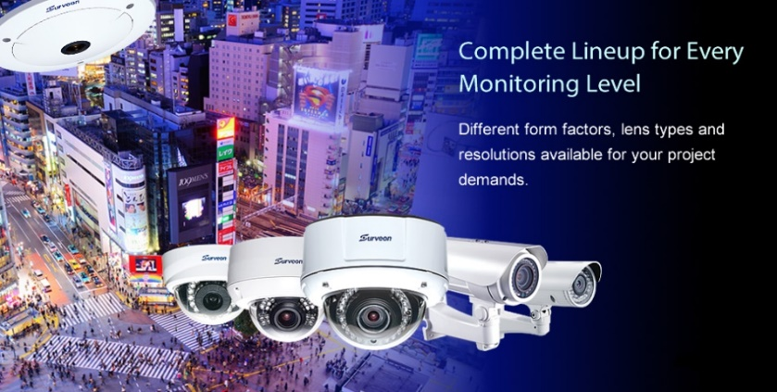
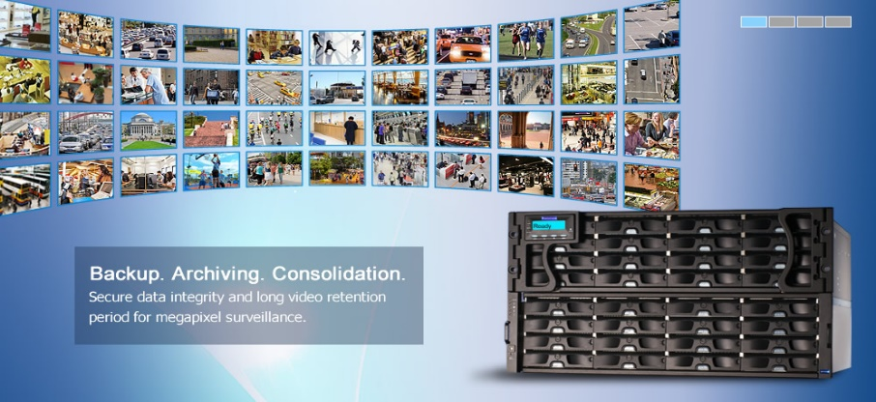
Meet your needs for advance surveillance
NETWORK CAMERAS
NETWORK VIDEO RECORDER
IP VIDEO STRORAGE
VIDEO MANGEMENT SOFTWARE

Slide 8
H.265 SERIES VIDEO SURVEILANCE
EASY TO USE – COMPREHENSIVE - AVANCE
H.265 NETWORK CAMERAS
4K H.265 NVR PRO
H.265 compression which is claimed to have 50% reduction in bandwidth, storage and bitrate quality under challenging light conditions with Ultra Low-Light and Super WDR functionalities.
4K H.265 Pro NVR series comes with a whole array of interfaces which can be up to 2HDMI, 2 VGA, 3 USB and 2 LAN interfaces. The full set of interfaces provide all necessary feature for effective surveillance.

Slide 9
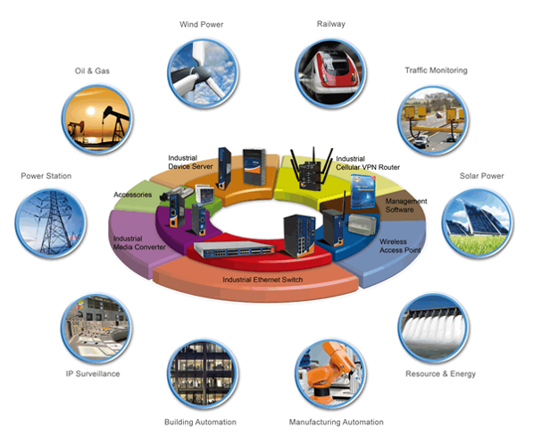
PRODUCT CATEGORIES
- Transporter EN50155 wireless
- Industrial Switch
- Industrial Ethernet Switch for oil and gas
- Industrial Modbus Gateways
- Industrial Cellular Router
- Industrial M2M Gateway
- PCIe Ethernet Switch Card
- Smart Grid (IEC-61850
- Industrial Device Server
- DIN Rail Power Supply

Slide 10
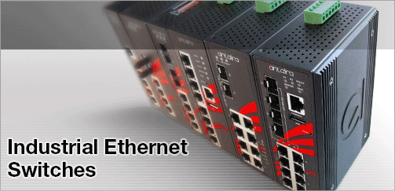
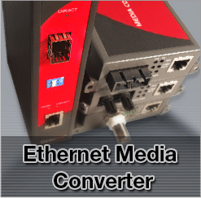
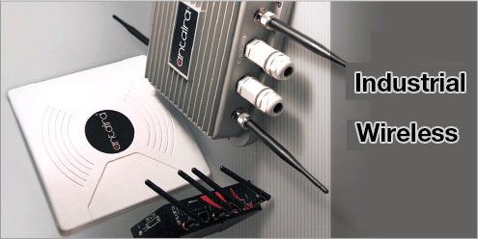
Bring your automation network to NEW HEIGHTS
SWITCH/PoE SWITCH
MEDIA CONVERTER/PoE MEDIA CONVERTER
INDUSTRAIL WIRELESS
SERIAL COMMUNICATION

Slide 11
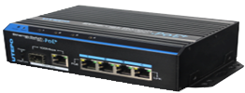
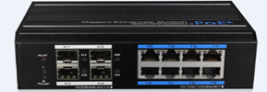
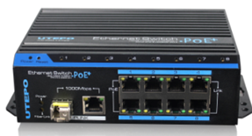
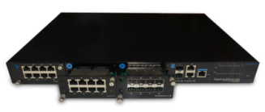
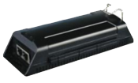
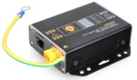
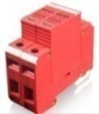
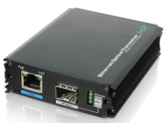
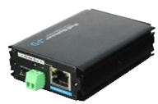
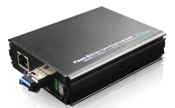
One-key CCTV Monitoring Mode
High-quality Circuit Technology
Security-exclusive Network
Industrial POE+ Switch
POE Switch
Ethernet Surge Protector
Industrial Ethernet Extender
POE Splitter and POE Injector

Slide 12
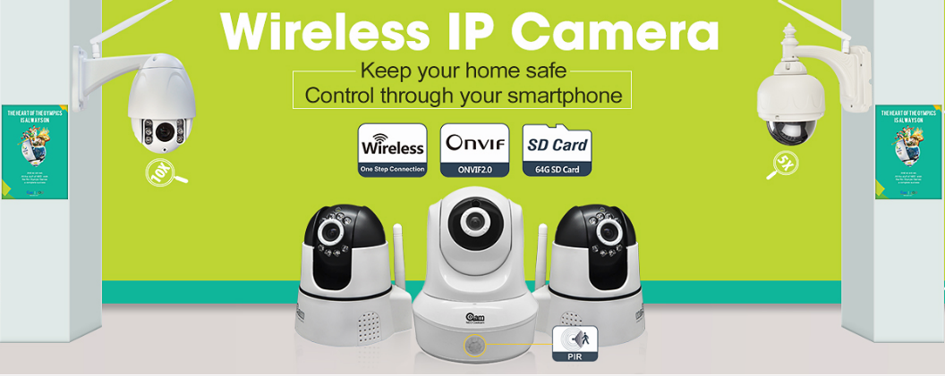
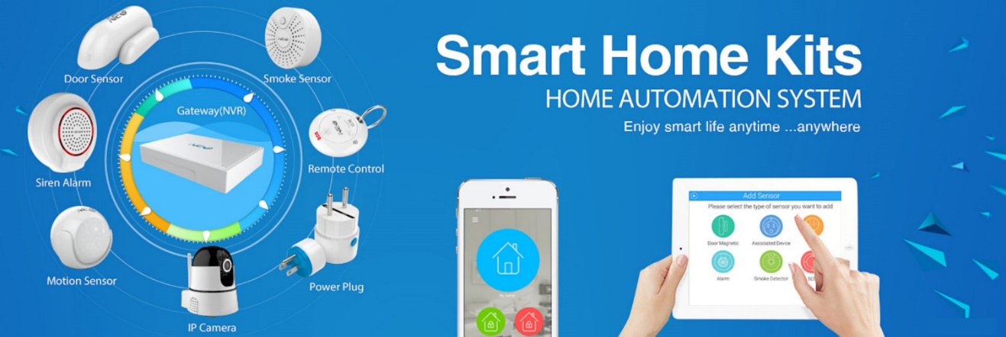
2018 NEWEST SMART HOME SYSTEM
Wireless IP Cameras
Z wave
iHome kit

Slide 13
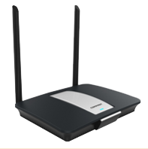
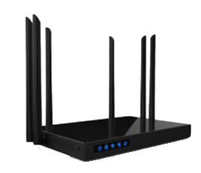
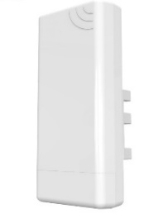
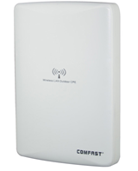
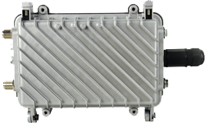
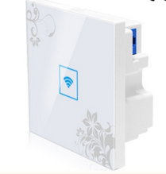
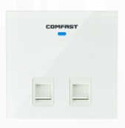
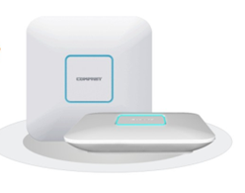
The Essence of Quality
Fashionable Appearance Powerful Function
Wireless Bridge
Core Gateway
Wireless Router
Wireless Ceiling AP
In Wall AP
Outdoor Wireless AP

Slide 14
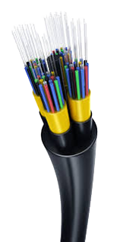
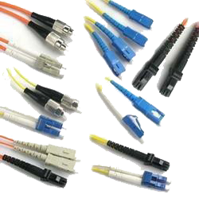
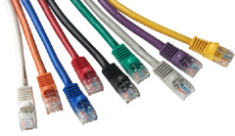
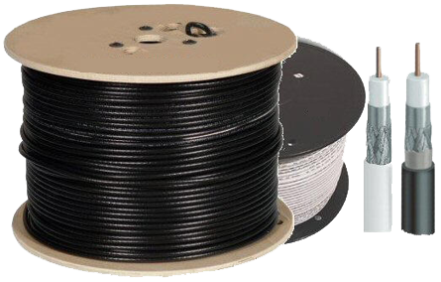
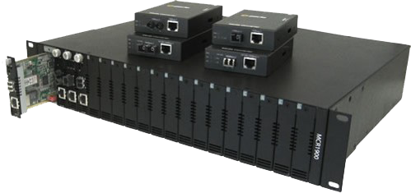
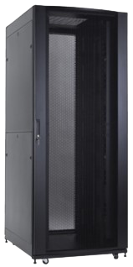
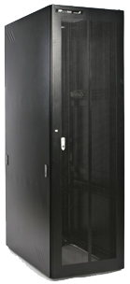
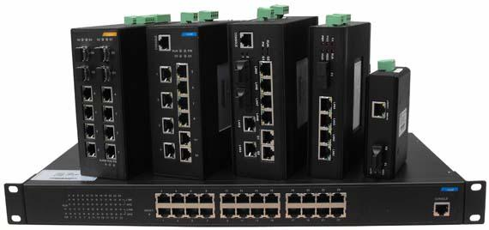
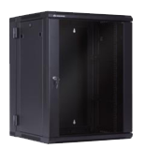
FIBER OPTIC
UTP
RG CABLE
MEDIA CONVERTER AND SFP MODULE
INDUSTRIAL SWITCH
RACK CABINET

Slide 15
พันธมิตรหน่วยงานราชการ

Slide 16
พันธมิตรหน่วยงานเอกชน

Slide 17
เราสัญญาว่าจะรักษาคุณภาพและบริการที่ดีตลอดไป
THANK YOU

